Slide 1
一周事故及安全警示
【2022年第8期】
信阳市应急管理局 郑 承 怀

Slide 2
本周关注
本期事故及安全警示共收集，3月13日-3月19日
10起典型事故，通报1起事故责任人公诉，以及国内外11起典型事故。
● 警惕！2天3起11人中毒！
● 动图直击！4天5起工厂、仓库大火！
● 2死2伤！又是燃气事故！
● 14人遇难！挂牌督办！
● 燃气爆炸9死4伤，涉事企业受到这33项联合惩戒！

Slide 3
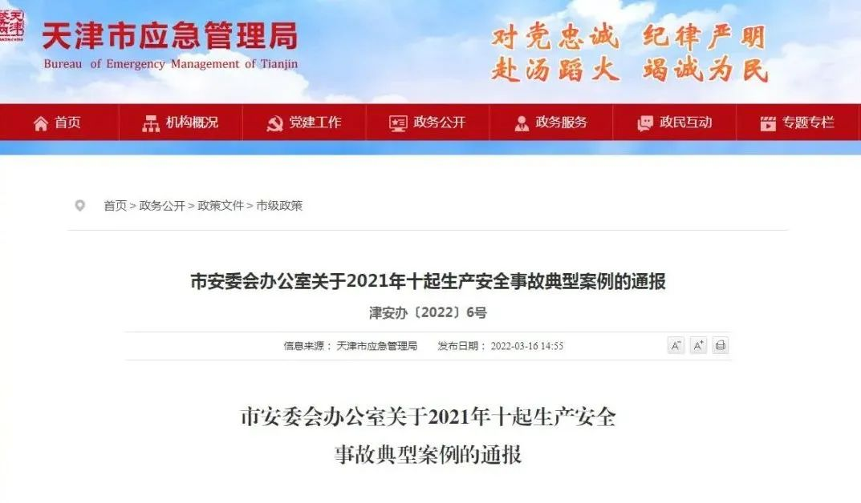
事 故 通 报 处 理
NO.1 天津市安委办通报2021年10起生产安全事故典型案例
为深刻吸取事故教训，以案为鉴，天津市安委会办公室通报2021年的10起生产安全事故典型案例。这10起事故共造成16人死亡，16人受伤，通报中详细介绍了每个案例的事故发生过程，事故直接原因和主要教训。

Slide 4
事 故 通 报 处 理
NO.2 塔吊坍塌两工人坠下致一死一伤！老板被起诉
四川一家建筑设备租赁公司的老板熊某某安排4名工人去拆除一处塔吊，期间四人违规作业，导致塔吊坍塌，两名工人坠下致一死一伤。3月18日从检察机关披露的信息中获悉，老板熊某某和工头高某因重大责任事故罪被公诉。
检方认为，熊某某作为对事故负有管理、组织、指挥职责的负责人，高某作为事故的直接作业人员，在生产、作业中违反《中华人民共和国安全生产法》、《起重机械安全规程》、《塔式起重机安全规程》等安全管理相关规定，发生重大伤亡事故，其行为触犯了《中华人民共和国刑法》第一百三十四条第一款之规定，犯罪事实清楚，证据确实、充分，应当以重大责任事故罪追究其刑事责任。

Slide 5
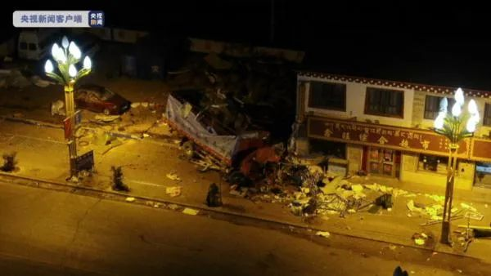
典 型 事 故
NO.1 青海祁连：一货车撞上检查点 7死2伤
３月11日17时56分，在国道227线祁连县峨堡镇段，一货车由峨堡岭开往西宁方向，因突然失控撞上了由彩钢板建成的检查点，造成7人当场死亡，2人轻伤。其中2人是货车驾驶室人员，2人是检查点工作人员，3人为当地民众。

Slide 6
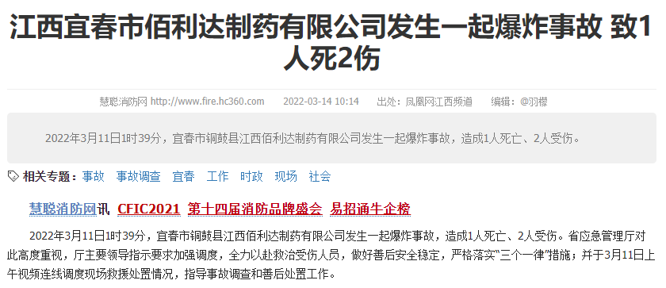
NO.2 江西宜春：一公司发生一起爆炸事故 1死2伤
3月11日1时39分，宜春市铜鼓县江西佰利达制药有限公司发生一起爆炸事故，造成1人死亡、2人受伤。
目前2名伤者已送医救治，伤势平稳，无生命危险；环境监测结果显示对周边环境未造成污染影响，未引发次生环境污染。

Slide 7
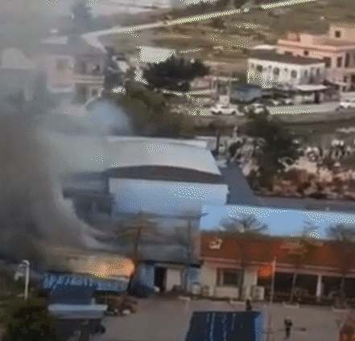
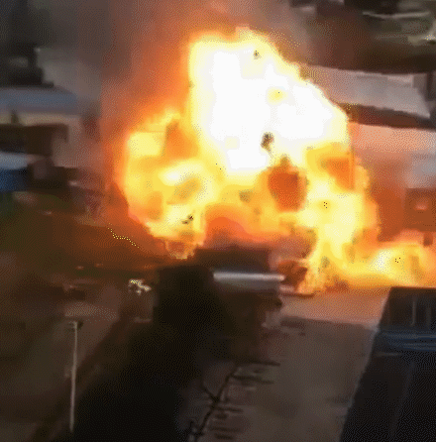
NO.3 内蒙古：包钢一项目凌晨突发火灾，7人死亡
3月14日凌晨2时08分左右，山东国舜公司负责建设运营的包钢500万吨球团脱硫项目发生火灾。3时左右火势基本得到控制，救援人员进入现场搜寻，经清点现场人数，有7人失联。6时40分，经过现场搜救，失联7人已经找到，经120现场确认，均已无生命体征。

Slide 8
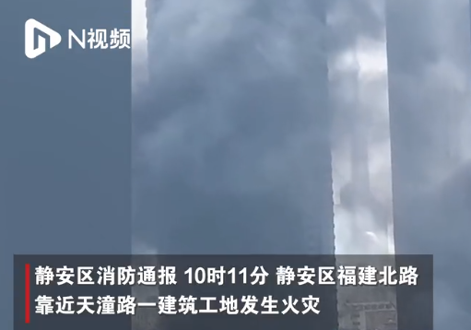
NO.4 上海静安区：一建筑工地发生火灾
3月14日10时11分，上海静安区福建北路靠近天潼路一建筑工地发生火灾。市应急联动中心接警后，立即调派消防救援力量赶赴现场处置，火灾于10时18分被扑灭，现场过火面积约为10平方米，主要烧泡沫塑料等建筑垃圾，无人员伤亡。

Slide 9
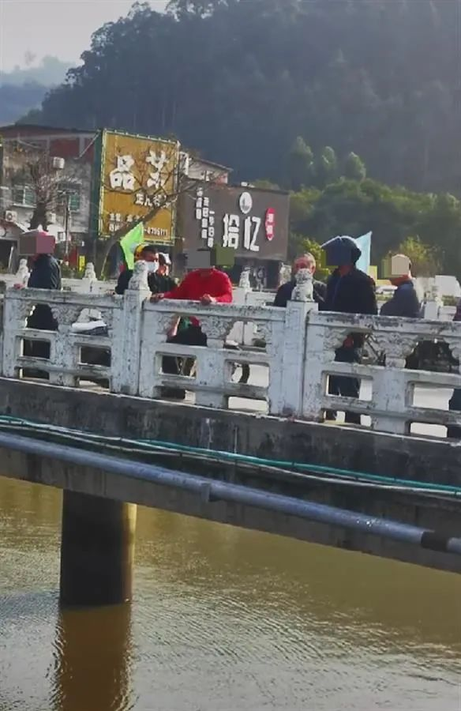
NO. 5 福建宁德：1人跳河5人施救，致5人溺亡
3月13日凌晨2时42分，霞浦县公安局指挥中心报告在松城街道山河路路段有人跳河轻生。经全力搜救，至上午7时40分，6名落水人员均已找到，其中1名施救者获救，其余5人不幸溺亡。

Slide 10
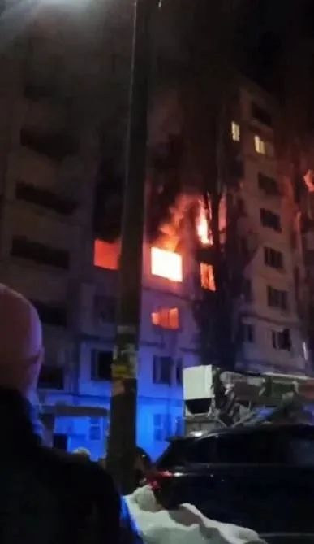
NO. 6 俄罗斯：一居民楼发生天然气爆炸，2死2伤
俄罗斯西南部罗斯托夫州卡缅斯基区一居民楼12日发生天然气爆炸事故，造成包括1名儿童在内的2人死亡，另有2人受伤。事发后，这座居民楼的天然气和电力供应已被切断。由于受损严重，居民楼目前面临倒塌危险。

Slide 11
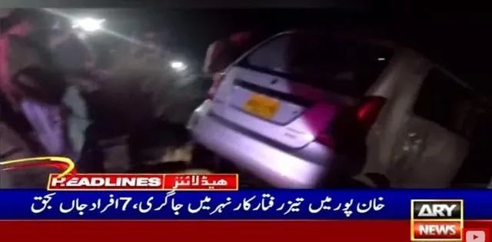
NO. 7 巴基斯坦：一汽车掉入运河 致7人死亡
3月15日凌晨，巴基斯坦旁遮普省拉希姆·亚尔·汗地区一辆汽车掉入运河，致7人丧生。事故发生在运河岸边的主干道。当时交通堵塞，一辆汽车从路上冲进了运河。经过打捞确认，事故造成包括2名妇女和2名儿童在内的7人死亡。

Slide 12
NO. 8 尼日利亚：西南部发生一交通事故致12人死亡
3月12日说，一辆公共汽车与一辆卡车当天在该国西南部相撞，事故发生在连接夸拉州和奥约州的一条公路上，两辆汽车迎面相撞后起火，造成12人死亡，6人不同程度受伤。

Slide 13
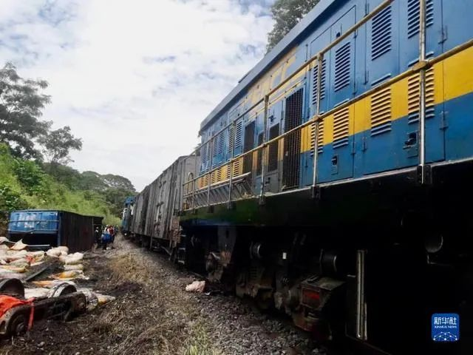
NO. 9 刚果（金）：火车脱轨事故 至少75人死亡
3月13日说，刚果（金）东南部卢阿拉巴省10日晚发生的货运列车脱轨事故死亡人数已升至75人，另有125人受伤，其中28人伤势严重。
据报道，事故列车10日晚在行驶至卢阿拉巴省卢布迪地区时发生故障，多节车厢脱轨坠沟。尽管刚果（金）禁止货运列车搭载乘客，但事发时该货运列车上有大量人员。

Slide 14
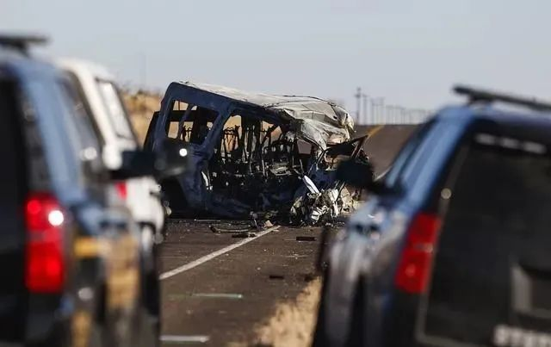
NO. 10 美国：一交通事故导致9人死亡
3月15日晚在得州安德鲁斯市附近公路上与一辆面包车迎面相撞。面包车上载着新墨西哥州西南大学男子和女子高尔夫球队的队员和教练。事故导致西南大学6名大学生和一名教练，以及小型货车的司机和一名乘客死亡，另有两名大学生受重伤，尚未脱离生命危险。

Slide 15
NO. 11 跳火节期间多地发生事故至少19人死亡2817人受伤
伊朗应急组织16日说，伊朗民众15日晚至16日凌晨庆祝跳火节期间发生烟花爆炸等事故，造成至少19人死亡、2817人受伤。
据伊朗迈赫尔通讯社报道，伊朗应急组织发言人穆杰塔巴·哈莱迪说，北部库姆省和西北部东阿塞拜疆省的死亡人数最多；伤员中有171人截肢，另有880人眼部受伤，850人中度烧伤。
今年3月21日是伊朗新年诺鲁孜节，跳火节庆祝活动在新年前最后一个周二的夜晚至周三凌晨举行，民众通过跳过各类火堆来辞旧迎新。民众也会在跳火节活动中燃放烟花等爆炸物，因而经常发生伤亡事故。

Slide 16
本期安全提示
近期火灾、有限空间事故、燃气事故、汽车坠河多发，请加强防范。

Slide 18
信阳市应急管理局

